Slide 1

Inhaltserschließung im FIV

Slide 2
Was ist der FIV …
Der Fachinformationsverbund Internationale Beziehungen und Länderkunde (FIV) ist ein
nicht rechtsfähiger Zusammenschluss von derzeit 10 Bibliotheken/Informationszentren aus Einrichtungen, die im weitesten Sinne auf dem Gebiet der Internationalen Beziehungen und Länderkunde arbeiten. In dieser Form besteht er seit 1990 ̶ die Zusammenarbeit mit einzelnen Mitgliedsbibliotheken reicht in die 1970er Jahre zurück
Mitglieder sind
  BICC Bonn International Centre for Conflict Studies
  dfi Deutsch-Französisches Institut, Ludwigsburg
  DGAP Deutsche Gesellschaft für Auswärtige Politik, Berlin
  DIE Deutsches Institut für Entwicklungspolitik, Bonn
  GIGA German Institute for Global and Area Studies, Hamburg
  HSFK Hessische Stiftung Friedens- und Konfliktforschung, Frankfurt am Main
  ifa Institut für Auslandsbeziehungen, Stuttgart
  IFSH Institut für Friedensforschung und Sicherheitspolitik an der Universität Hamburg
  IOS Leibniz-Institut für Ost- und Südosteuropaforschung, Regensburg
  SWP Stiftung Wissenschaft und Politik, Berlin

Slide 3











Slide 4
… und was macht er?
WAO:
Der FIV erstellt arbeitsteilig die Datenbasis Word Affairs Online (WAO)
mit ca. 17.000 Nachweisen pro Jahr
Damit stellt er, über sein Portal Ireon, Bibliothekskataloge, FIDs und weitere Anbieter, Fachinformation bereit für
  Politische Entscheidungsträger
  Wissenschaft
  Interessierte Fachöffentlichkeit
Austausch zu informationswissenschaftlichen Entwicklungen,
Entwicklung in der Bibliothekswelt, Entwicklung neuer Dienstleistungen

Slide 5
Die Datenbasis World Affairs Online WAO
Nachweis von Literatur zu folgenden Themenfeldern:
  außen- und sicherheitspolitischen Themen
  Fragen der internationalen wirtschafts- und entwicklungspolitischen Zusammenarbeit
  europapolitischen und transatlantischen Themen
  regional- und länderbezogenen Fragen weltweit
  auswärtiger Kulturpolitik
  Klima, Umwelt und Energie

Slide 6
Die Datenbasis World Affairs Online WAO
Besonderheiten der WAO
  Dokumentarischer Ansatz bei Aufbau der Datenbasis
  eigene Regelwerke für Katalogisierung und Inhaltserschließung,
  ein Normvokabular für beides
  etc.
  Arbeitsteilige Erschließung (Zeitschriftenauswertung)
  Von Beginn an (seit den 1970‘er Jahren) viel unselbständige Literatur und Graue Literatur, seit Ende der 90‘er ergänzt um elektronische Publikationen
  Umfassende und differenzierte Inhaltserschließung
  Alles, was in der WAO ist, muss inhaltlich erschlossen werden

Slide 7
Konzept zur Inhaltserschließung im FIV
Klassifikatorische Erschließung mittels:
  Eigene Regionalklassifikation
  Eigene Sachklassifikation
  Verbale Erschließung mit einem eigenen Thesaurus, GND und übergangsweise eigenem FIV-Normvokabular
  Differenzierte Verschlagwortung und zwei Feldern
    Themen
    Aspekte
    Abstracts
    Inhaltsverzeichnisse

Slide 8
Konzept zur Inhaltserschließung im FIV: Klassifikationen
Klassifikatorische Erschließung
  Die Klassierung ist Teil der Formalerfassung
  => Literatur ist vor der Indexierung / Verschlagwortung nach Inhalten grob auffindbar
  Die Klassen bestehen aus einer Buchstaben-Zahlen-Notation und Text
  => Suchen nach Regionen und den einzelnen Ländern möglich, sog. Down-Suchen

Slide 9
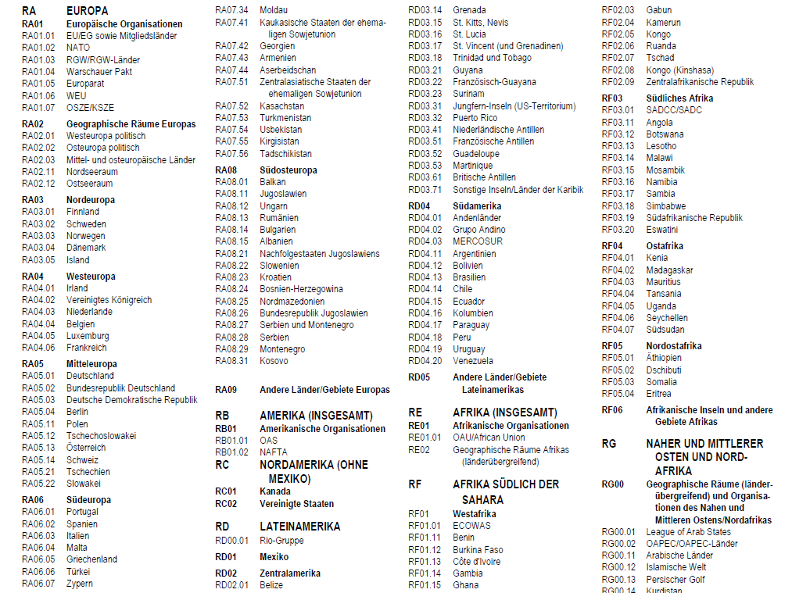
Konzept zur Inhaltserschließung im FIV: Klassifikationen

Slide 10
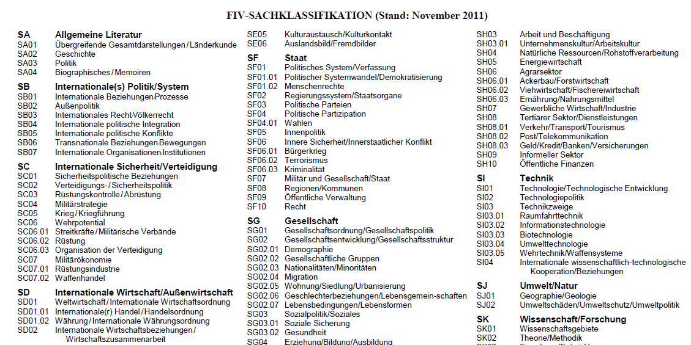
Konzept zur Inhaltserschließung im FIV: Klassifikationen

Slide 11
Konzept zur Inhaltserschließung im FIV: die Indexierung
  Für die Indexierung / Verschlagwortung stehen zwei Felder zu Verfügung:
  Themen => muss immer belegt sein
  beschreiben das Hauptthema bzw. den zentralen Gegenstand der Publikation
  müssen die Klassen widerspiegeln
  Aspekte => nur, wenn sinnvoll und/oder erforderlich
  beschreiben die Aspekte oder Teil- und Nebenthemen, anhand derer das Hauptthema / der zentrale Gegenstand des Dokuments ausgeführt oder behandelt wird
  Durch die differenzierte Indexierung und Richtlinien zur Reihenfolge der Deskriptoren wird vor allem die Relevanzbestimmung von Treffern erleichtert

Slide 12
Konzept zur Inhaltserschließung im FIV: die Indexierung
  Beispiel: PPN 1700348728
  Eurasiens Wirtschaft und Covid-19 : Strategien der Krisenbewältigung und Reformaussichten in vier postsowjetischen Staaten
  Klassifikation SH02: Wirtschaftsentwicklung/Wirtschaftspolitik
  SG03.02 Gesundheit
  RA07.02 Nachfolgestaaten der Sowjetunion
Themen Nachfolgestaaten der Sowjetunion Aspekte Russische Föderation
        COVID-19Epidemie/Pandemie Usbekistan
        Wirtschaftliche Folgen Ukraine
        Wirtschaftslage Georgien
        Krisenmanagement
        Wirtschaftspolitik
        Wirtschaftsreformen
        Reformpolitik
        Entwicklungsperspektive und –tendenz
        Länderbezogene Beiträge

Slide 13
Konzept zur Inhaltserschließung im FIV: die Indexierung
Beispiel: PPN 1655736489
Titel: Der Wandel der amerikanischen Afghanistan-Politik. Folgen für die "Resolute Support Mission" der Nato
Autor Glatz, Rainer ; Kaim, Markus
Klassifikation SC02: Verteidigungs-/Sicherheitspolitik SC01: Sicherheitspolitische Beziehungen
        RA01.02: NATO RC02: Vereinigte Staaten
        RG04.01: Afghanistan
Hauptthemen Afghanistan
North Atlantic Treaty Organization
Vereinigte Staaten
Rückzug (militärisch)
Militärische Stärke, personell
Streitkräftestärken
Wirkung/Auswirkung
        Sicherheitspolitische Interessen
        Konfliktlösungspotential internationaler Akteure
        Internationales Konfliktmanagement
        Teilaspekte Internationale sicherheitspolitische Interessendivergenzen
        Deutschland
        Streitkräfte/militärische Verbände
        Mitwirkung bei internationalem Akteur

Slide 14
Konzept zur Inhaltserschließung im FIV: die Indexierung
Für die Indexierung im FIV stehen folgende Vokabulare zur Verfügung:
Europäischer Thesaurus Internationale Beziehungen und Länderkunde
GND
FIV-Normvokabular: Vorübergehend, sollen noch - zumindest die am häufigsten verwendeten Deskriptoren - in die GND eingearbeitet werden

Slide 15
Konzept zur Inhaltserschließung im FIV: das Vokabular
Thesaurus-Deskriptoren
Primäre Quelle für die Deskriptoren-Wahl ist der multilinguale Europäische Thesaurus (ET), der alle wesentlichen Aspekte des Fachgebiets Internationale Beziehungen und Regionalwissenschaften/ Länderkunde abbildet. Er umfasst ca. 8500 Begriffe und Phrasen, darin einbegriffen sind sämtliche (Welt-) Meere, das All, Kontinente und Staaten, einige internationale Körperschaften und Abkommen, die für die Indexierung seit Mai 2021 (Indexierung im k10plus/DA 3) nicht mehr verwendet werden.
Wenn ein Begriff im Thesaurus vorhanden ist, so ist dieser zu verwenden und nicht der entsprechende GND-Begriff. Dies gilt auch für sehr allgemeine Begriffe wie ‚Entwicklung‘, ‚Zusammenhang‘ etc.
Der ET ist das Ergebnis eines Kooperationsprojektes im Rahmen des European Information Network on International Relations and Area Studies (EINIRAS). Der Thesaurus integriert die Terminologien verschiedener bestehender Thesauri und Schlagwortsysteme europäischer Forschungseinrichtungen, u.a. von Royal Institute of International Affairs, Institut français des relations internationales, Stockholm International Peace Institute sowie von Mitgliedsinstituten des FIV - Fachinformationsverbund Internationale Beziehungen und Länderkunde.
Der Thesaurus wird regelmäßig aktualisiert und seit Frühjahr 2021 in DANTE, der Datendrehscheibe für Normdaten und Terminologien der VZG, gepflegt.

Slide 16
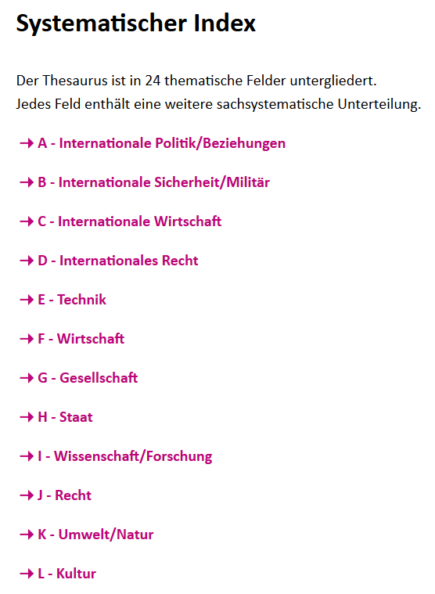
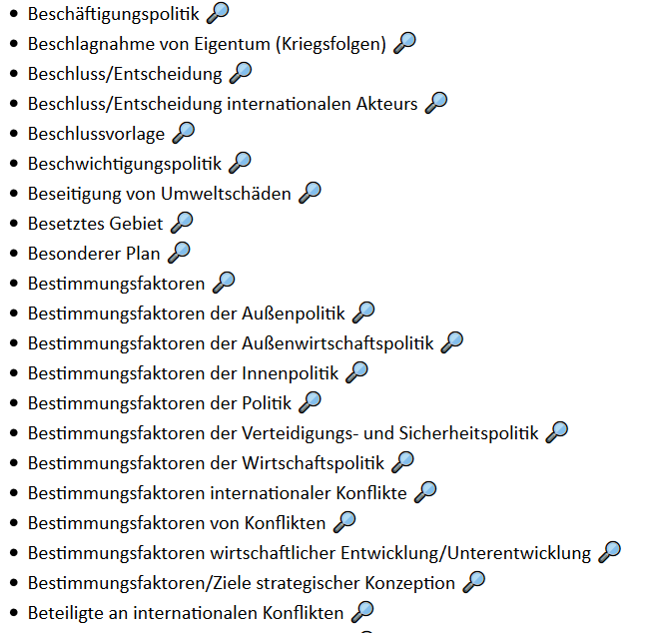
Konzept zur Inhaltserschließung im FIV: Der Europäische Thesaurus
Zugänglich ist der Thesaurus über einen systematischen und einen alphabetischen Einstieg
Alphabetischer Index

Slide 17
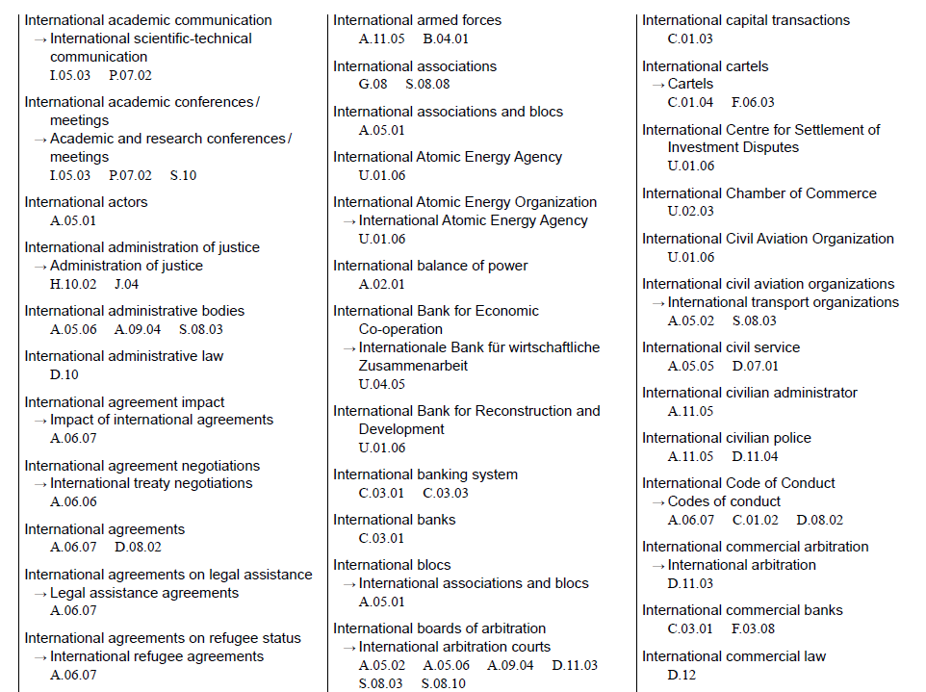
Konzept zur Inhaltserschließung im FIV: das Vokabular
Alphabetischer Teil
Deskriptoren alphabetisch mit Angabe der Feldgruppen, denen sie zugeordnet sind, und ggf. Nichtdeskriptoren (Verweisungsformen)
mehrfache Zuordnung möglich

Slide 18
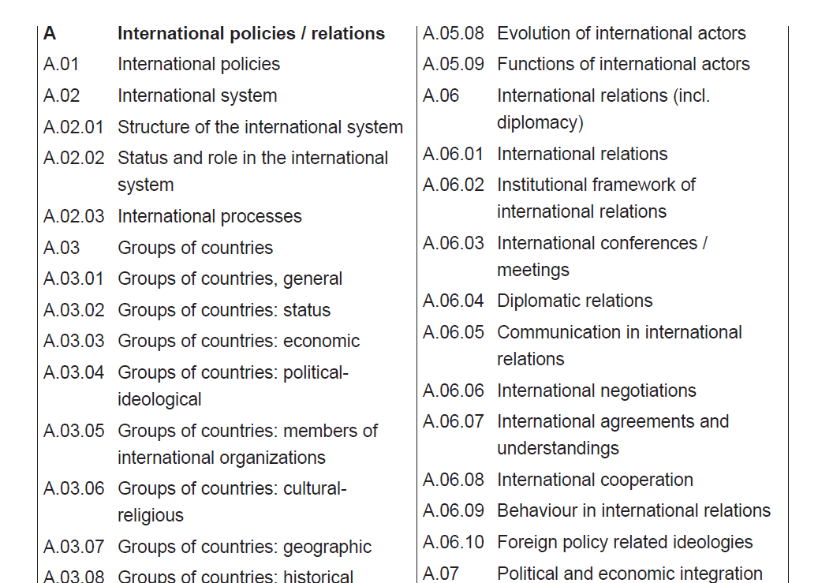
Konzept zur Inhaltserschließung im FIV: das Vokabular
Systematischer Teil
Sachsystematische Feldgruppen A-Z mit unterschiedlich vielen Unter-Feldgruppen

Slide 19
Konzept zur Inhaltserschließung im FIV: das Vokabular
GND
Seit dem 1. Juli 2017 erfasst der FIV im SWB bzw. k10plus. Folglich musste für die Formalerfassung mit GND-Begriffen verknüpft werden.
Damit, wie seit je her im FIV, nicht mit divergierenden Vokabularen gearbeitet wird, werden seit dem 1. Mai 2021 nun auch die Begriffe, die keine Sachbegriffe des Thesaurus sind, aus der GND verwendet. Es gilt:
Wird ein für die Indexierung benötigter Deskriptor nicht im Thesaurus gefunden, so muss der Begriff aus der GND verwendet werden.

Slide 20
Konzept zur Inhaltserschließung im FIV: das Vokabular
Ehemaliges FIV-Normvokabular
Begriffe, die nicht Bestandteil des Thesaurus waren, aber dennoch für Formal- und Sacherschließung benötigt wurde, wurden nach einem eigenen Regelwerk angelegt und Normdateien abgelegt.
  Personen Körperschaften / Veranstaltungen / Projekte
  Ereignisse Int. Abkommen
  Gesetze / Regeln / Normen Geographica unterhalb der Staatenebene
  Eigennamenähnliche Begriffe Freie Sachbegriffe
Begriffe aus dem FIV-Normvokabular sind seit dem 1. Mai 2021 nur noch als sog. Freies Schlagwort (im Feld 5520) zu verwenden, wenn es keine Entsprechung in der GND gibt.

Slide 21
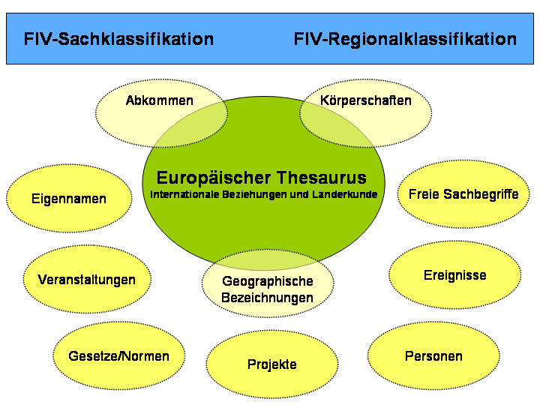
Konzept zur Inhaltserschließung im FIV: das Vokabular bis Mai 2021

Slide 22
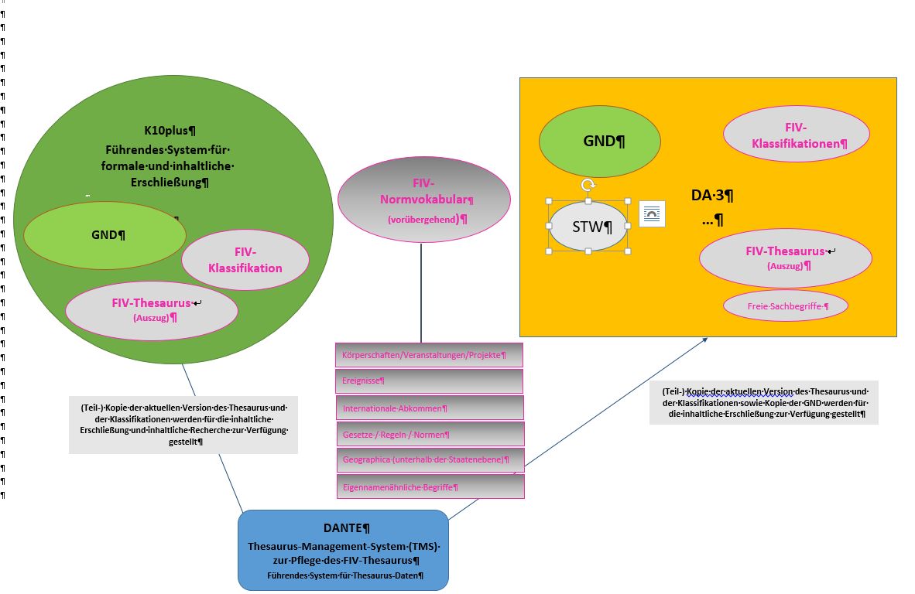
Konzept zur Inhaltserschließung im FIV: seit IE im K10plus via DA 3

Slide 23
Die WAO in Zahlen
        Die WAO umfasst Stand 7./8. November 2021
        1.000.742 Titeldatensätze
        Davon
        375674 monographische Publikationen
        (Kaufliteratur und elektronisch vorliegende Graue Literatur)
        635961 Zeitschriften- und Buchaufsätze
        17354 Zeitschriften-Datensätze
        9245 Sonstiges (Zeitschriften-Doubletten, Loseblattsammlungen, Karten etc.)
        Zusätzlich, außerhalb WAO
        165.999 Presseartikel des dfi – klassiert und indexiert (automatisiert)

Slide 24
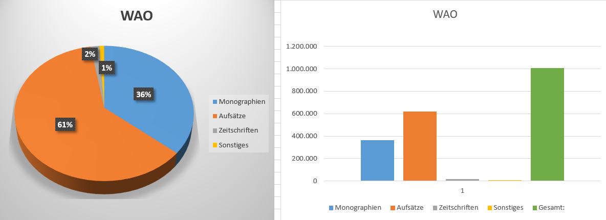
Die WAO in Zahlen
        WAO nach Publikationstypen

Slide 25
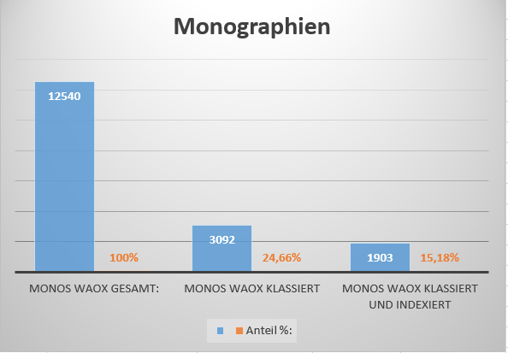
Die WAO in Zahlen
        Anteile der klassierten und/oder indexierten Monographien aus dem FIV, die nicht zur WAO gehören

Slide 26
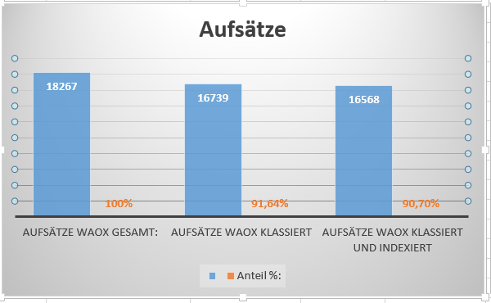
Die WAO in Zahlen
        Anteile der klassierten und/oder indexierten Aufsätze aus dem FIV, die nicht zur WAO gehören

Slide 27
Links
FIV https://fiviblk.de/
Ireon https://ireon-portal.de/
BICC Bonn International Center for Conversion https://www.bicc.de
dfi Deutsch-Französisches Institut, Ludwigsburg https://www.dfi.de/
DGAP Deutsche Gesellschaft für Auswärtige Politik, Berlin https://dgap.org/de
DIE Deutsches Institut für Entwicklungspolitik, Bonn https://www.die-gdi.de/
GIGA German Institute for Global and Area Studies, Hamburg https://www.giga-hamburg.de/de
HSFK Hessische Stiftung Friedens- und Konfliktforschung, Frankfurt am Main https://www.hsfk.de/
ifa Institut für Auslandsbeziehungen, Stuttgart https://www.ifa.de/
IFSH Institut für Friedensforschung und Sicherheitspolitik an der Universität Hamburg https://ifsh.de/
IOS Leibniz-Institut für Ost- und Südosteuropaforschung, Regensburg https://ios-regensburg.de/
SWP Stiftung Wissenschaft und Politik, Berlin https://www.swp-berlin.org/

Slide 28
Herzlichen Dank für Ihre Aufmerksamkeit!

